Slide 1

数据库及其应用
孙浩林 2022.06.30

Slide 2
一.数据库基础知识 二.mysql和redis基本操作 三.mysql与redis在公司的应用

Slide 3
一：数据库简介
数据库的定义
数据库（Database，简称DB）是长期储存在计算机内、有组织的、可共享的大量数据的集合。
数据库发展的阶段
人工管理阶段（20世纪50年代中之前）
文件系统阶段（20世纪50年代末--60年代中）
数据库系统阶段（20世纪60年代末--现在）
Structured Query Language，结构化查询语言是一种特定目的程式语言，用于管理关系数据库管理系统（RDBMS）——Mysql
NoSQL（最初表示Non-SQL，后来有人转解为Not only SQL），是對不同於傳統的关系式資料庫的数据库管理系统的統稱。其數據儲存可以不需要固定的表格模式以及元数据（metadata），也經常會避免使用SQL的JOIN操作，一般有水平可扩展性（英语：Database_scalability）的特征

Slide 4
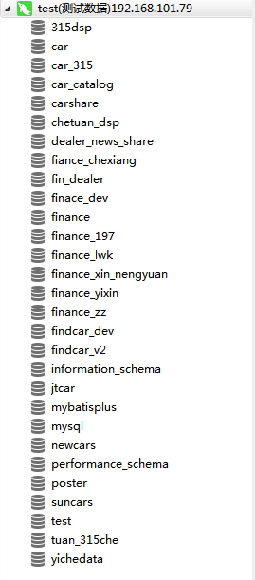
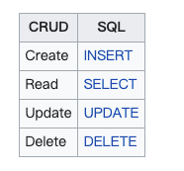
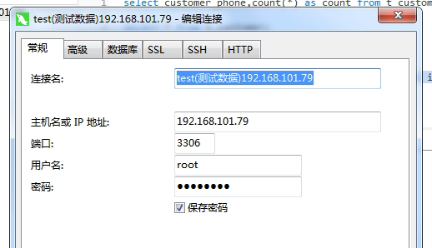
二. mysql基本知识
C
R
U
D
主机名
端口
用户名
密码

Slide 5
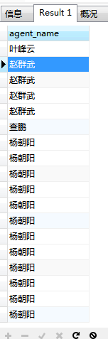
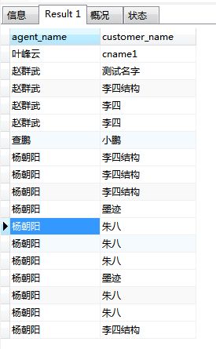
二. mysql基本知识
SELECT agent_name FROM t_customer
SELECT agent_name,customer_name FROM t_customer
检索单个列
检索多个列

Slide 6
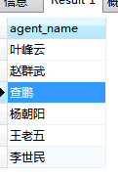


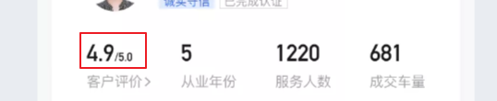
二. mysql基本知识
SELECT DISTINCT agent_name FROM t_customer
去重查询
SELECT count(*) FROM `t_customer_comment` where agent_id=11 and comment_status = 1
查询数量
SELECT round(avg(comment_star),1) FROM `t_customer_comment` WHERE agent_id=11 AND comment_status=1

Slide 7
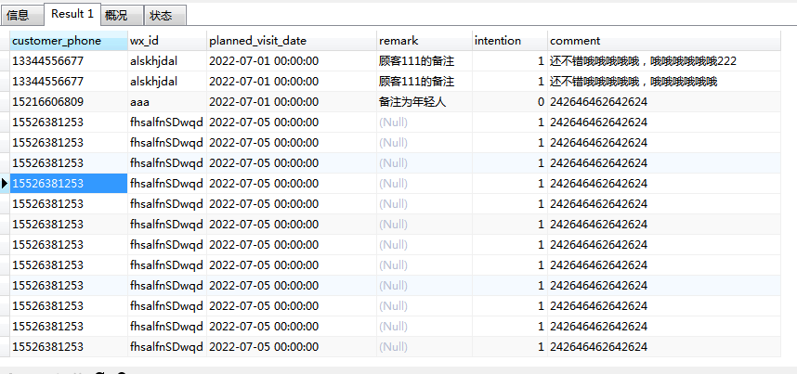
二. mysql基本知识
SELECT a.customer_phone, a.wx_id,a.planned_visit_date,a.remark,a.intention,b.comment FROM t_customer as a INNER JOIN t_customer_comment as b on a.customer_phone=b.customer_phone;

Slide 8

二. mysql基本知识

Slide 9
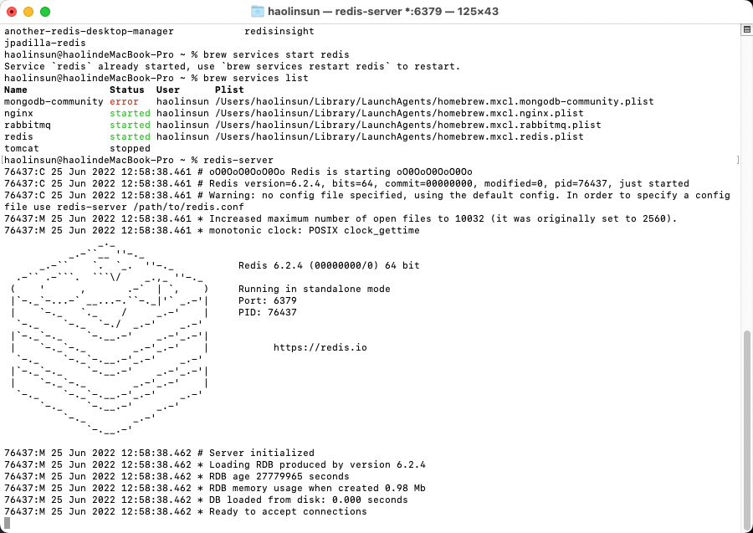
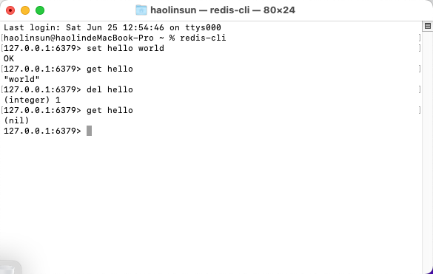
二.redis的基本操作

Slide 10
二. redis的数据结构-string
键名
值的类型
127.0.0.1:6379> set hello world
OK
127.0.0.1:6379> get hello
"world"
127.0.0.1:6379> del hello
(integer) 1
127.0.0.1:6379> get hello
(nil)
127.0.0.1:6379>
hello
string
world
值

Slide 11
127.0.0.1:6379> rpush list-key item
(integer) 1
127.0.0.1:6379> rpush list-key item2
(integer) 2
127.0.0.1:6379> rpush list-key item
(integer) 3
127.0.0.1:6379> lrange list-key 0 -1
1) "item"
2) "item2"
3) "item"
127.0.0.1:6379> lindex list-key 1
"item2"
127.0.0.1:6379> lpop list-key
"item"
127.0.0.1:6379> lrange list-key 0 -1
1) "item2"
2) "item"
二. redis的数据结构-list
键名
值的类型
list-key
list
item
item2
item
值

Slide 12
127.0.0.1:6379> sadd set-key item
(integer) 1
127.0.0.1:6379> sadd set-key item2
(integer) 1
127.0.0.1:6379> sadd set-key item3
(integer) 1
127.0.0.1:6379> sadd set-key item
(integer) 0
127.0.0.1:6379> smembers set-key
1) "item2"
2) "item"
3) "item3"
127.0.0.1:6379> sismember set-key item4
(integer) 0
127.0.0.1:6379> sismember set-key item
(integer) 1
二. redis的数据结构-set
键名
值的类型
set-key
set
item2
item
item3
值

Slide 13
127.0.0.1:6379> hset hash-key sub-key1 value1
(integer) 1
127.0.0.1:6379> hset hash-key sub-key2 value2
(integer) 1
127.0.0.1:6379> hset hash-key sub-key1 value1
(integer) 0
127.0.0.1:6379> hgetall hash-key
1) "sub-key1"
2) "value1"
3) "sub-key2"
4) "value2"
127.0.0.1:6379> hdel hash-key sub-key2
(integer) 1
127.0.0.1:6379> hgetall hash-key
1) "sub-key1"
2) "value1"
二. redis的数据结构-hash
键名
值的类型
hash-key
hash
subkey1
subkey2
value1
value2
值

Slide 14
127.0.0.1:6379> zadd zset-key 728 member1
(integer) 1
127.0.0.1:6379> zadd zset-key 982 member0
(integer) 1
127.0.0.1:6379> zadd zset-key 982 member0
(integer) 0
127.0.0.1:6379> zrange zset-key 0 -1 withscores
1) "member1"
2) "728"
3) "member0"
4) "982"
127.0.0.1:6379> zrangebyscore zset-key 0 800 withscores
1) "member1"
2) "728"
二. redis的数据结构-zset
键名
值的类型
zset-key
zset
member1
member0
728
982
值

Slide 15
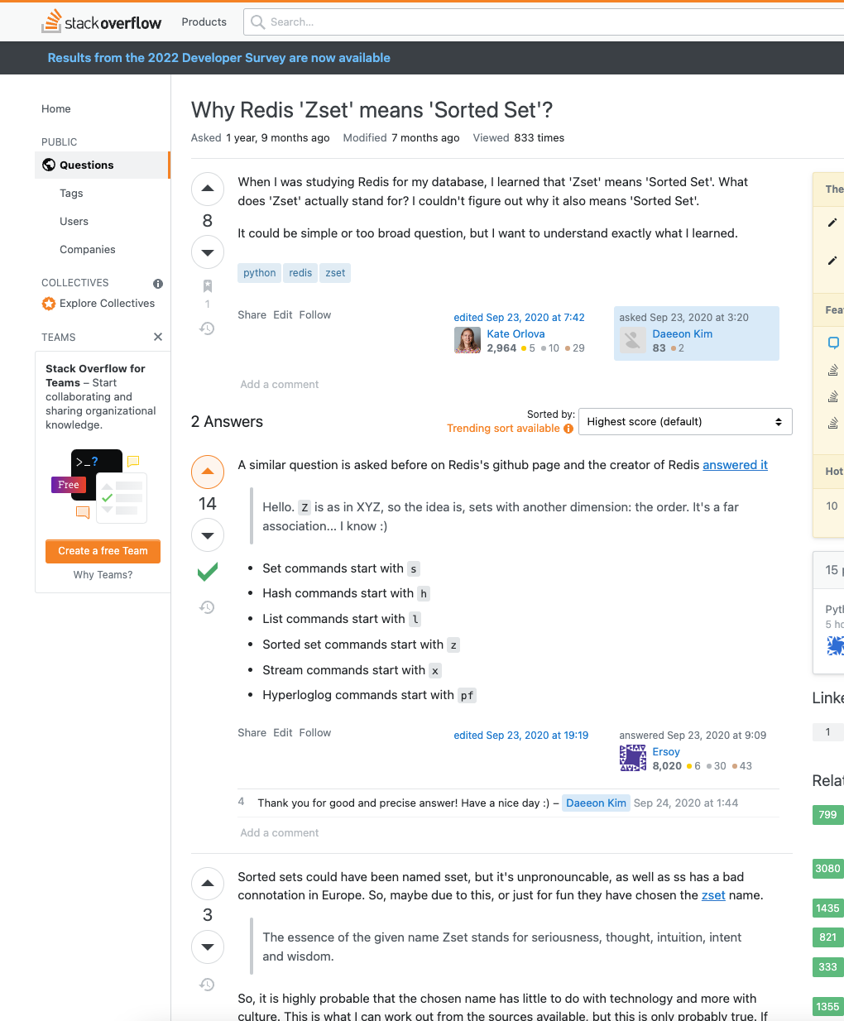
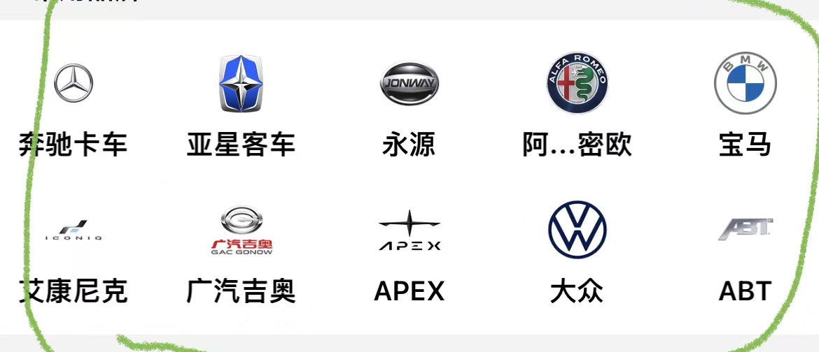

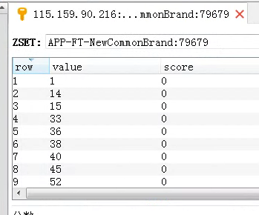
二. redis的数据结构-zset

Slide 16
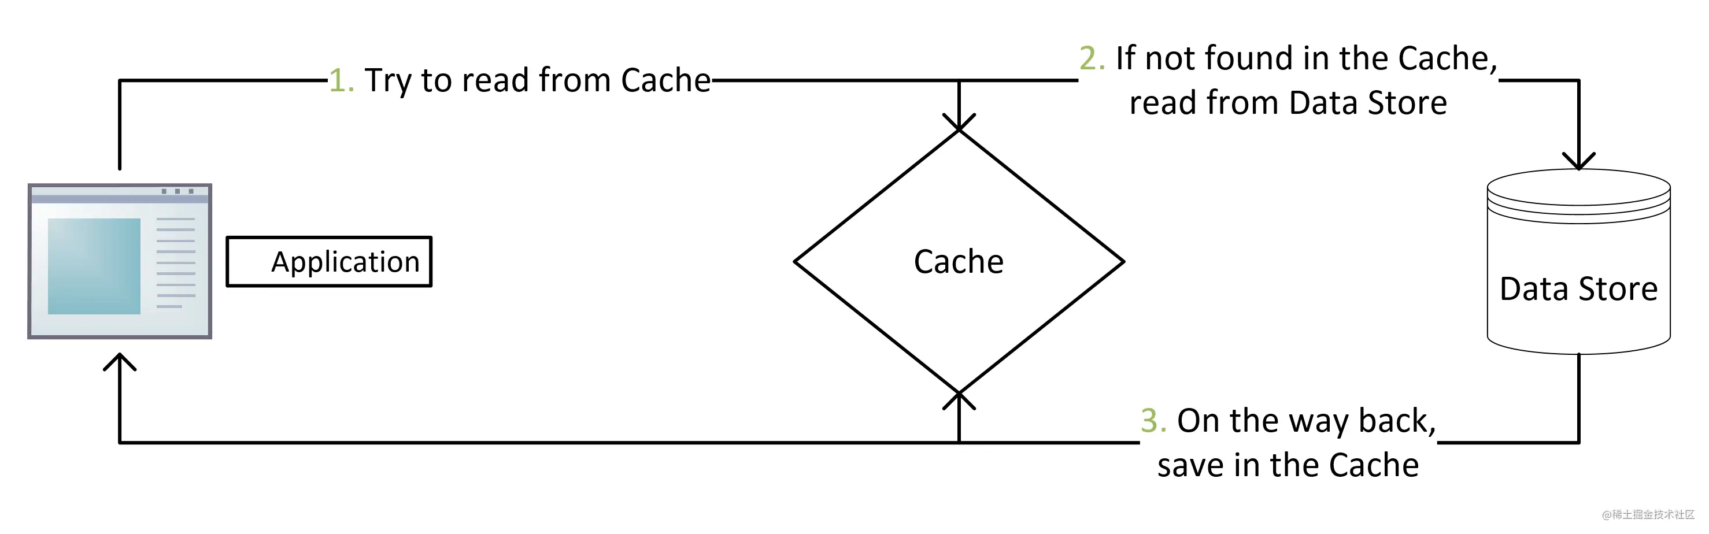
三.mysql和redis在公司的应用
应用
缓存
数据库
问题：缓存中的数据没有设置有效期，导致缓存会有过期数据
解决方案：1.将缓存中的数据设置有效过期时间
2.定时主动更新缓存

Slide 17
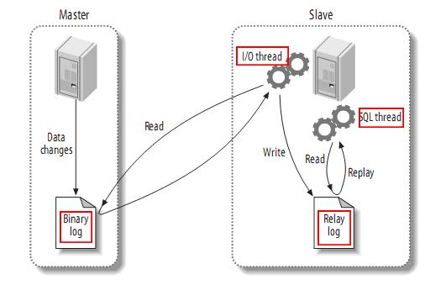
三.mysql和redis在公司的应用
1.MySQL master 将数据变更写入二进制日志( binary log, 其中记录叫做二进制日志事件binary log events)
2.MySQL slave 将 master 的 binary log events 拷贝到它的中继日志(relay log)
3.MySQL slave 重放 relay log 中事件，将数据变更反映它自己的数据
canal 工作原理
1.canal 模拟 MySQL slave 的交互协议，伪装自己为 MySQL slave ，向 MySQL master 发送dump 协议
2.MySQL master 收到 dump 请求，开始推送 binary log 给 slave (即 canal )
3.canal 解析 binary log 对象(原始为 byte 流)

Slide 19
三.mysql和redis在公司的应用
================》; binlog[binlog.001267:14707373] , name[carshare,t_customer_comment] , eventType : UPDATE
------->; before
id : 24 update=false
customer_name : haahahha update=false
customer_phone : 15526381253 update=false
agent_id : 11 update=false
agent_name : 杨朝阳 update=false
agent_phone : 18019220091 update=false
comment_star : 5.0 update=false
comment : 还不错哦哦哦哦哦，哦哦哦哦哦哦111 update=false
------->; after
id : 24 update=false
customer_name : haahahha update=false
customer_phone : 15526381253 update=false
agent_id : 11 update=false
agent_name : 杨朝阳 update=false
agent_phone : 18019220091 update=false
comment_star : 3.0 update=true
comment : 还不错哦哦哦哦哦，哦哦哦哦哦哦111 update=false

Slide 20
感谢倾听！

